Slide 1
구글 Firebase, NodeMCU를 이용한 IoT 기반 온습도 모니터링
Week 10

Slide 2
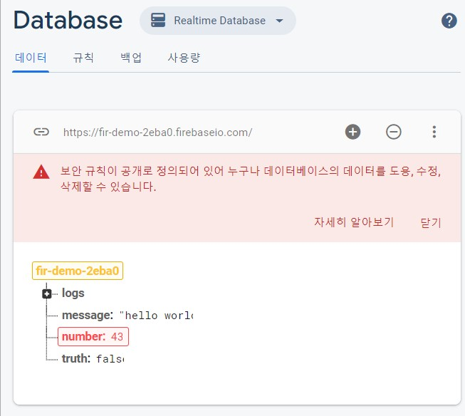
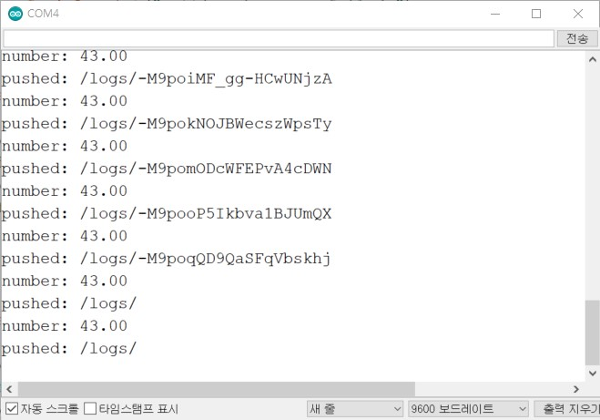
Firebase-Ardunio API 살펴보기
FirebaseDemo_ESP8266
https://github.com/IoT-Lab-02/firebase-arduino/tree/master/examples/FirebaseDemo_ESP8266

Slide 3
Firebase-Ardunio API
함수 | 설명 | 비고
setInt() | Firebase DB에 정수형(Int) 값 저장
setFloat() | Firebase DB에 실수형(Float) 값 저장
setString() | Firebase DB에 문자형(String) 값 저장
setBool() | Firebase DB에 Bool 값 저장 | Firebase.setBool(“truth”,false)
getInt() | Firebase DB에 정수형(int) 값 읽어 오기
getFloat() | Firebase DB에 실수형(Float) 값 읽어 오기
getString() | Firebase DB에 문자형(String) 값 읽어 오기
pushInt() | Firebase DB에 정수형(Int) 값 저장 | list 값 append
pushFloat() | Firebase DB에 실수형(Float) 값 저장 | list 값 append
pushString() | Firebase DB에 문자형(String) 값 저장 | list 값 append
Push() | Firebase DB에 객체형(Object) 값 저장
remove() | Firebase DB에 값 삭제하기
failed(), error() | Firebase 오류 체크, 메시지 출력

Slide 4
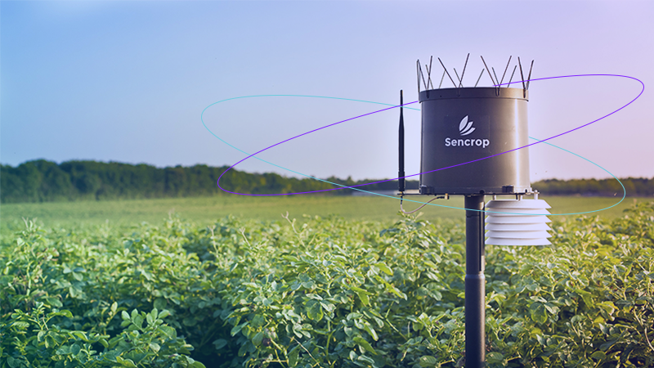
무엇을 개발하나?
클라우드 기반 IoT 실시간 원격 온습도 모니터

Slide 5
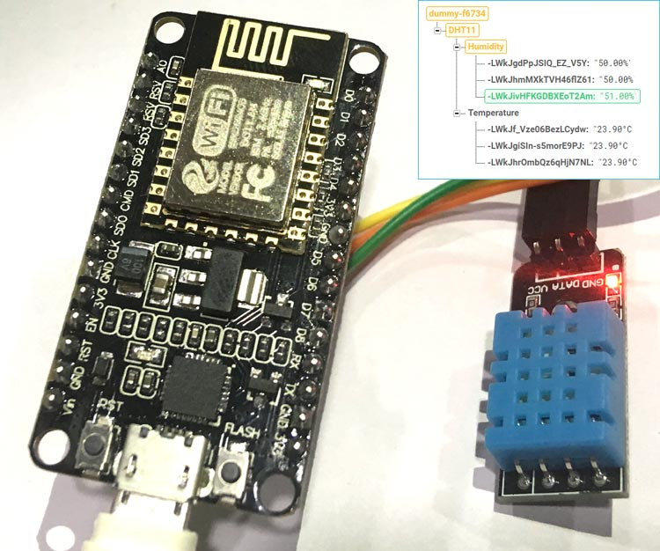
필요한 실습 부품
NodeMCU(ESP8266-E), DHT11, 구글 Firebase + Realtime Database

Slide 6
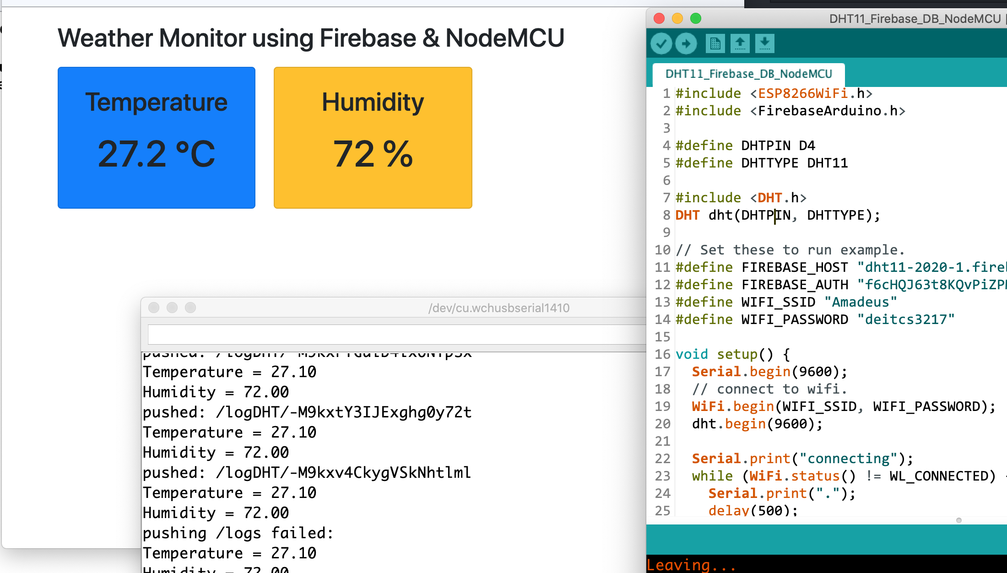

Slide 7
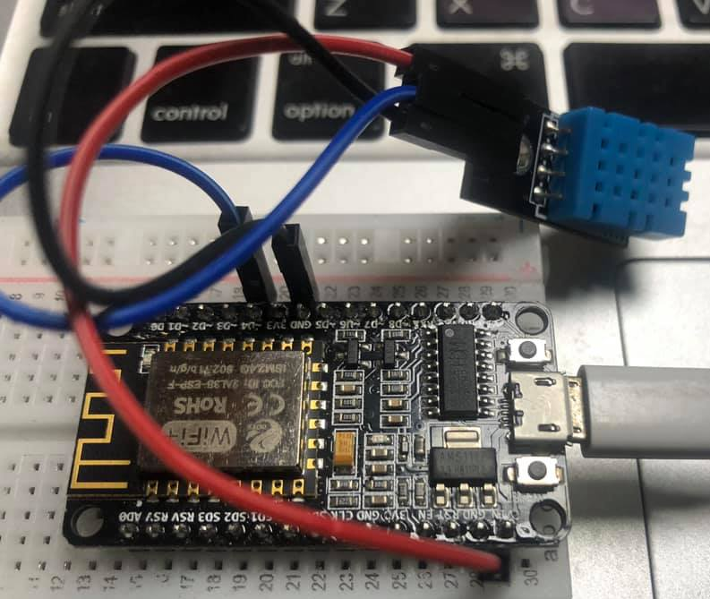
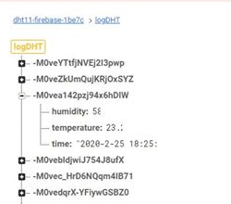
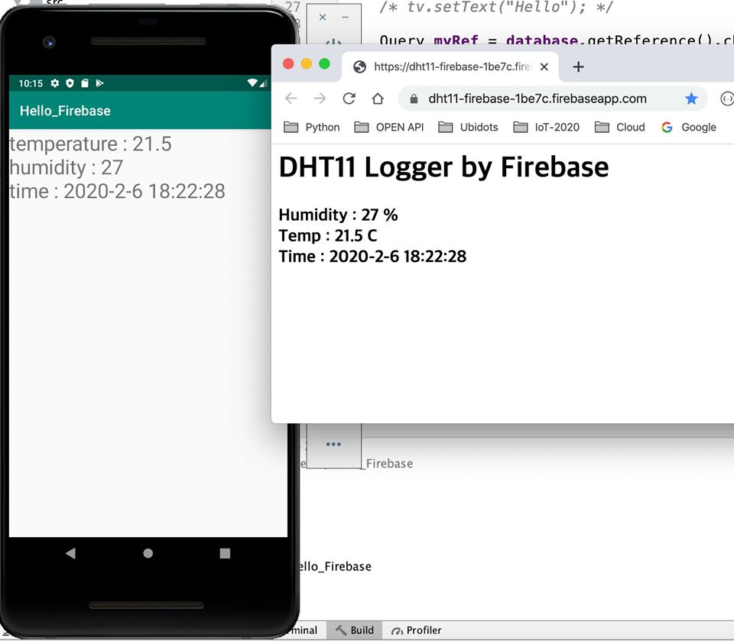
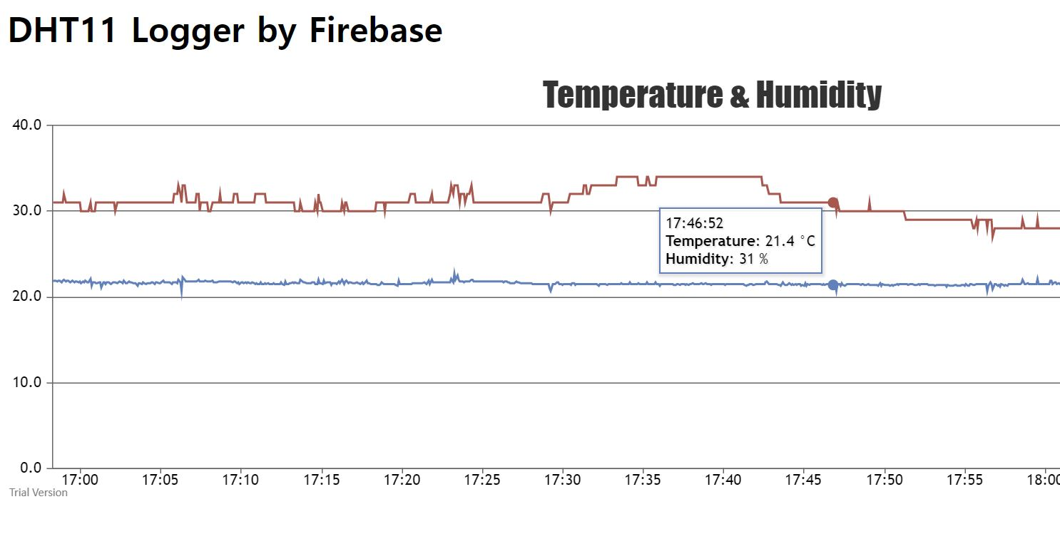
< NodeMCU/ DHT11>
< Realtime Database>
< 웹 대시보드 : CanvasJS>
< 안드로이드 앱/ 웹 앱>

Slide 8
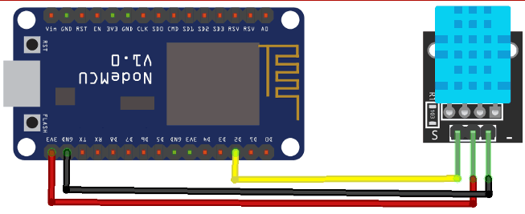
회로

Slide 9
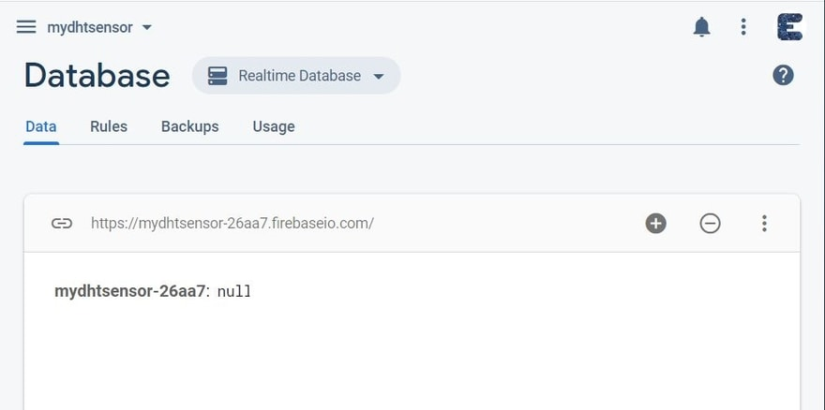
Database Setup

Slide 10
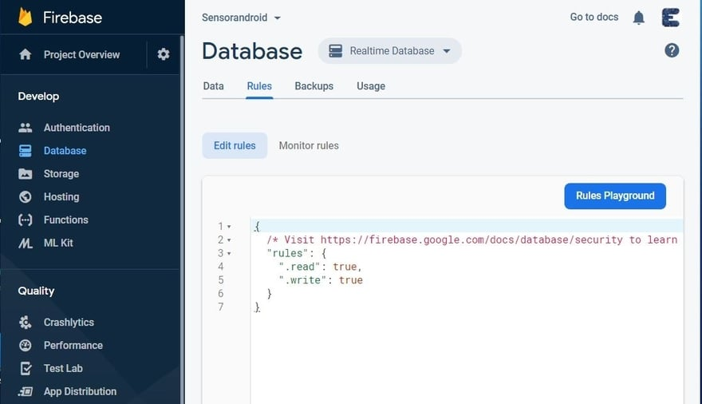
Database Rule

Slide 11
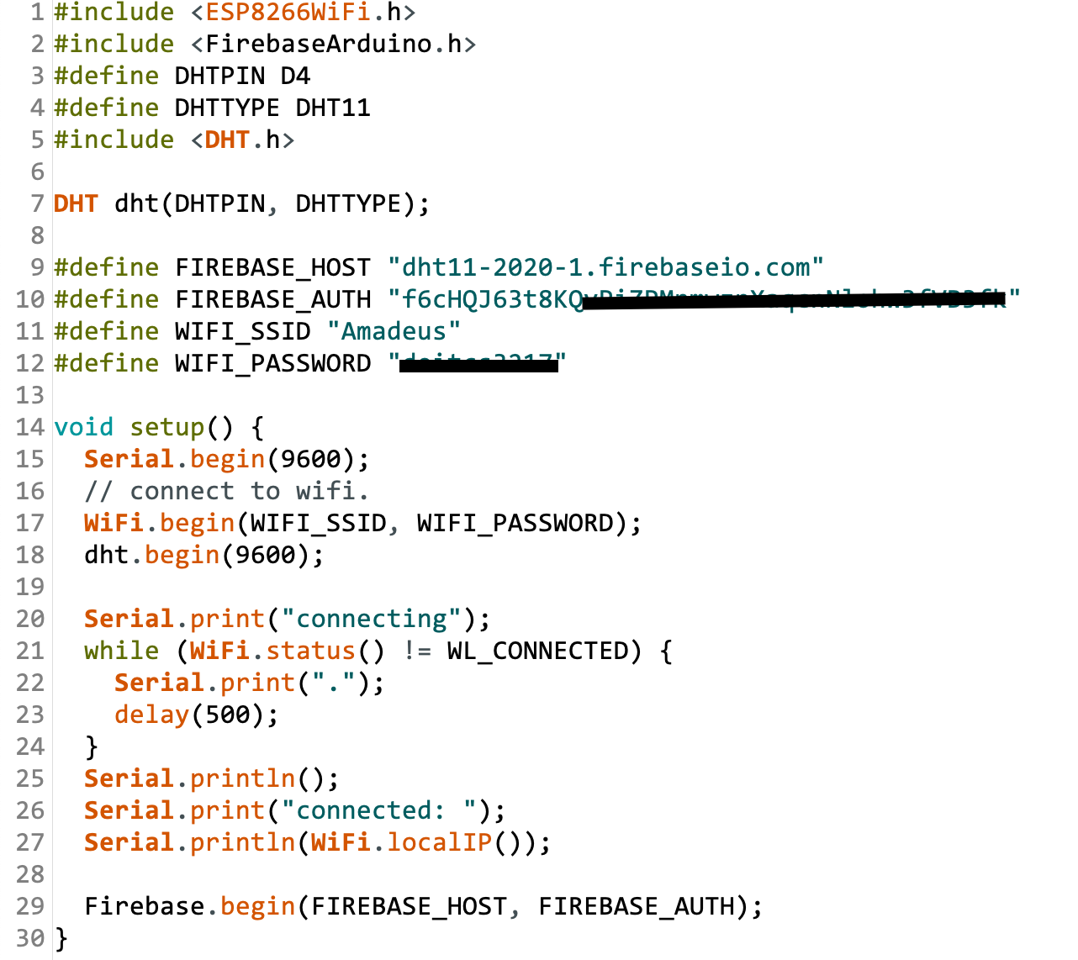
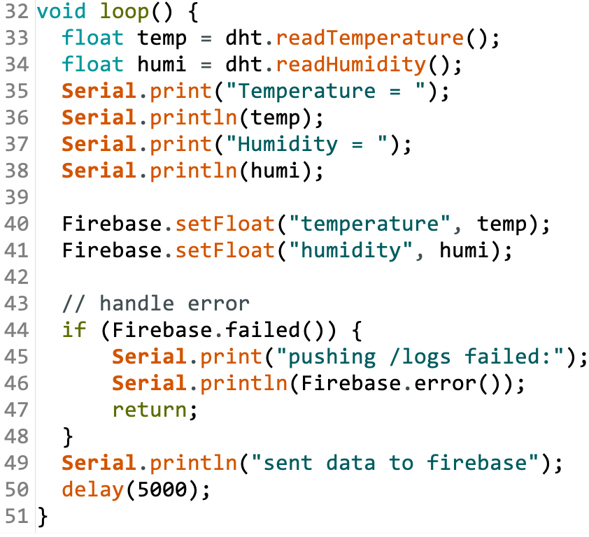
소스 코드

Slide 12
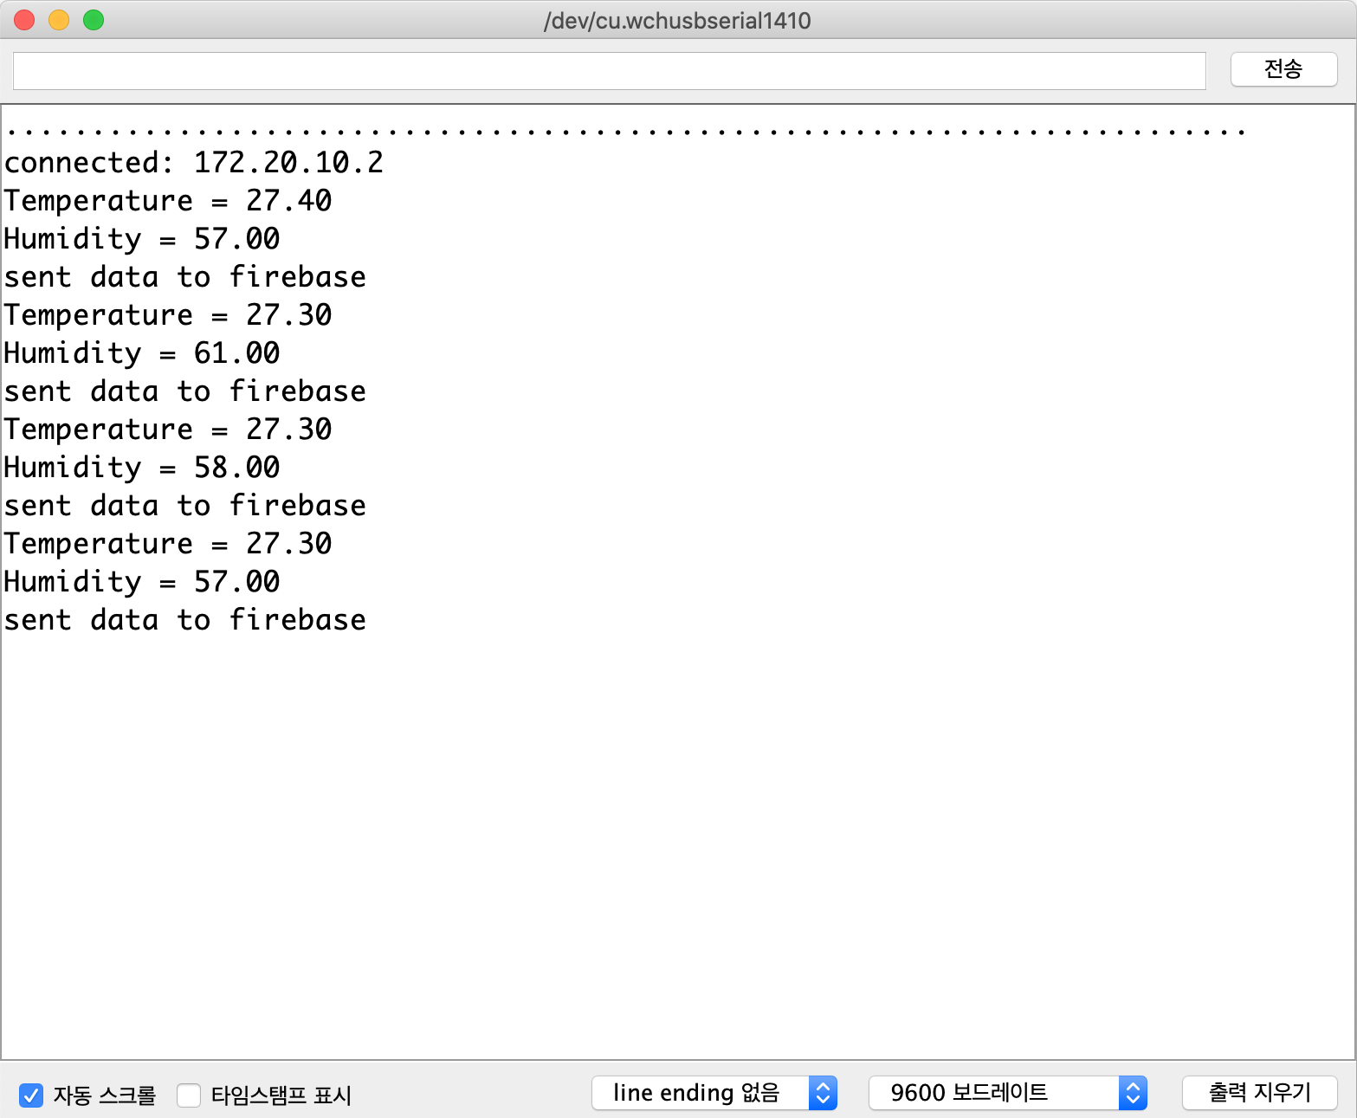
Serial Monitor

Slide 13
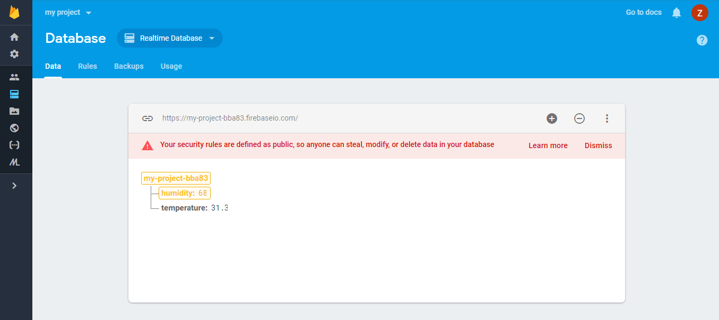
Firebase Database

Slide 14
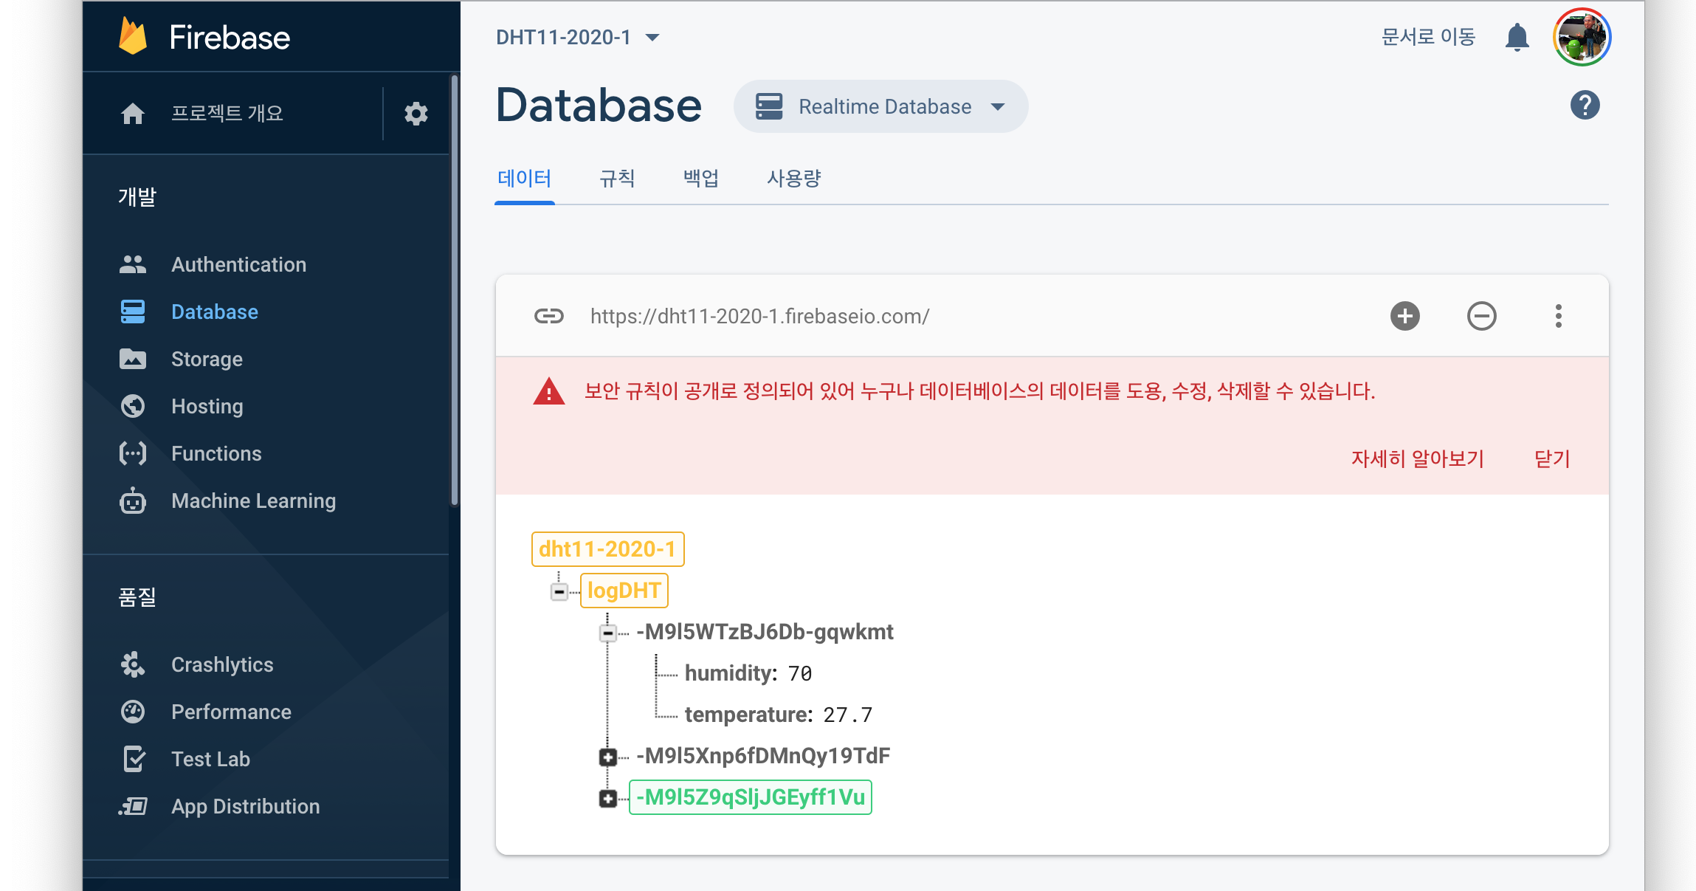
실습 과제 01 : DB에 list 값 append

Slide 15
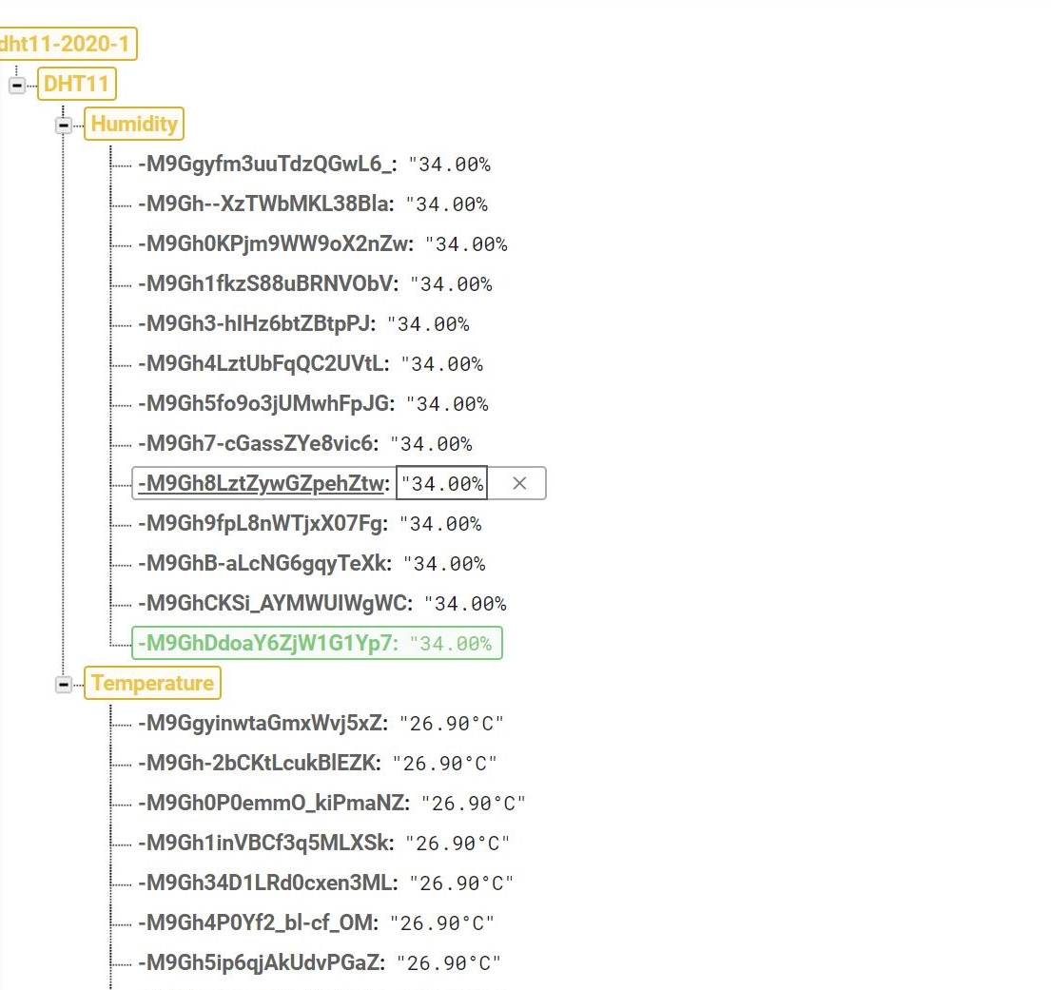

Slide 16
실습 과제 02 : DB에 Object 값 append

Slide 17
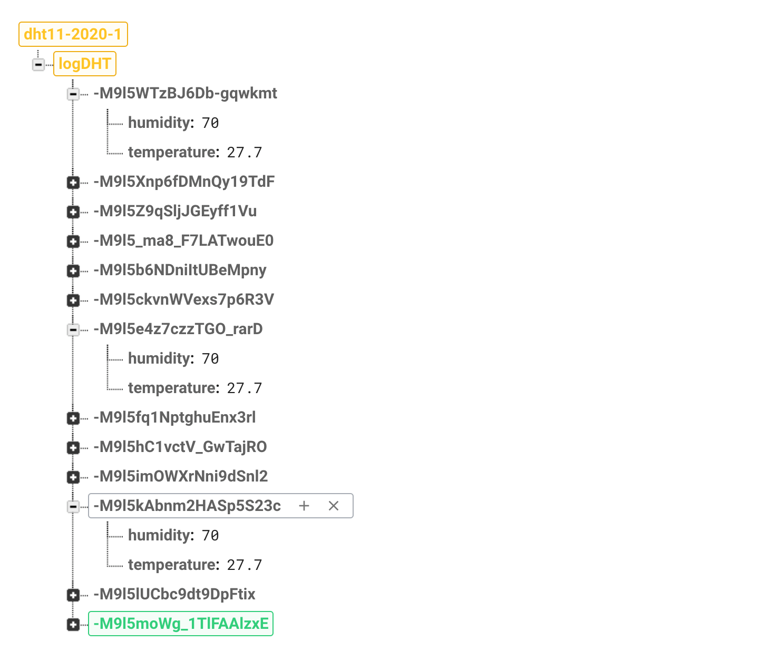

Slide 18
학습 참고
참고 소스
https://github.com/IoT-Lab-02/Week10-Lab
Sending Sensor Data to Google Firebase
http://bitly.kr/Q00AhwgwU6

